Slide 1
큐와 덱
CHAPTER
05

Slide 2
5장. 학습 목표
선형 큐의 문제와 원형 큐의 구조와 동작 원리를 이해한다.
덱과 우선순위 큐의 개념과 동작 원리를 이해한다.
파이썬 리스트를 이용한 큐, 덱, 우선순위 큐의 구현 방법을 이해한다.
상속을 이용하여 새로운 클래스를 만들고 사용하는 방법을 이해한다.
우선순위 큐를 이용한 전략적 미로 탐색 방법을 이해한다.

Slide 3
5.1 큐란?
큐는 선입선출(First-In First Out: FIFO)의 자료구조이다.
큐의 구조
큐의 ADT
큐의 연산
큐의 응용

Slide 4
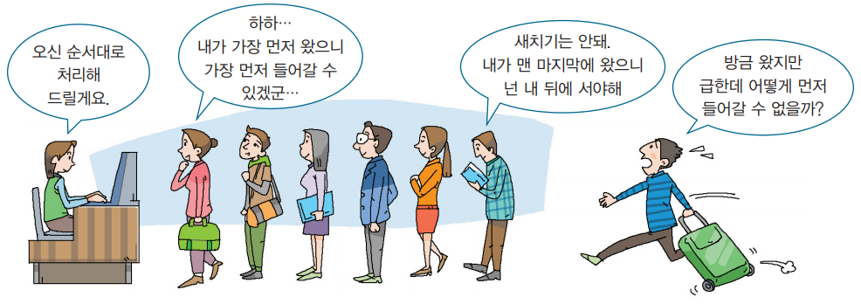
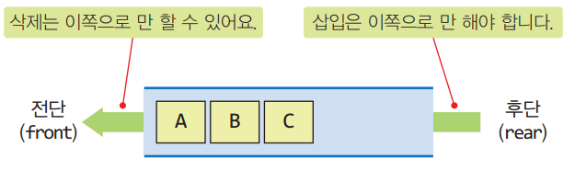
큐(QUEUE)란?
큐는 선입선출(First-In First Out: FIFO)의 자료구조
큐의 구조

Slide 5
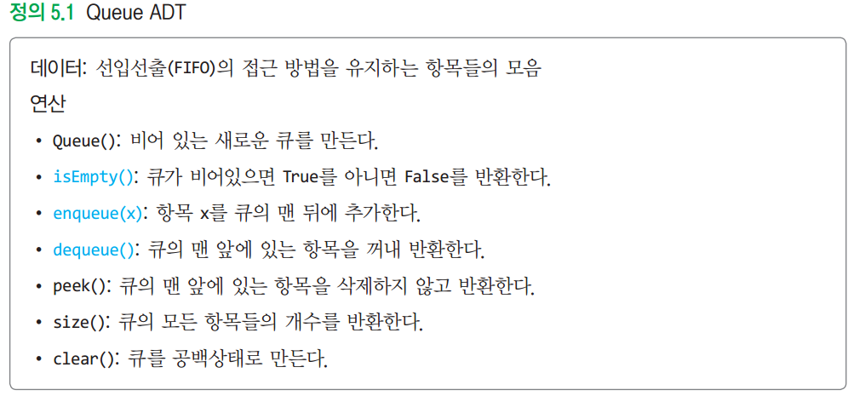
큐 ADT
삽입과 삭제는 FIFO순서를 따른다.
삽입은 큐의 후단에서, 삭제는 전단에서 이루어진다.

Slide 6
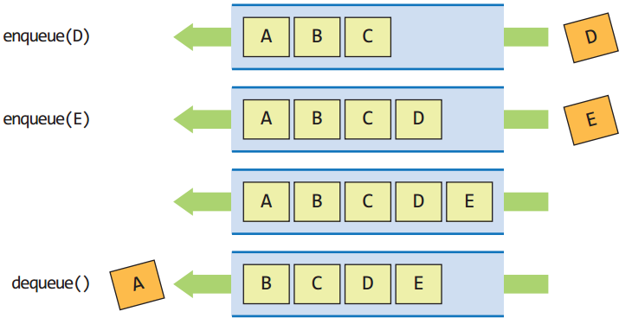
큐의 연산
삽입: enqueue()
삭제: dequeue()

Slide 7
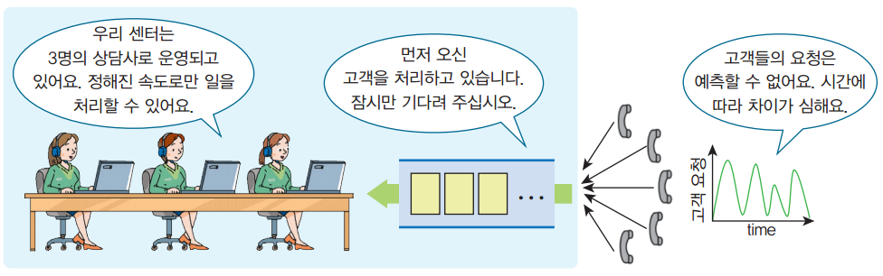
큐의 응용
예) 서비스센터의 콜 큐
컴퓨터에서도 큐는 매우 광범위하게 사용
프린터와 컴퓨터 사이의 인쇄 작업 큐 (버퍼링)
실시간 비디오 스트리밍에서의 버퍼링
시뮬레이션의 대기열(공항의 비행기들, 은행에서의 대기열)
통신에서의 데이터 패킷들의 모델링에 이용

Slide 8
5.2 큐의 구현
선형 큐에는 어떤 문제가 있을까?
원형 큐가 훨씬 효율적이다.
원형 큐의 구현

Slide 9
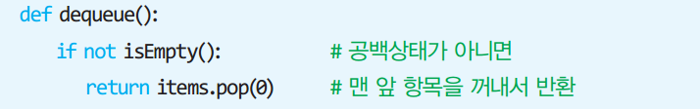
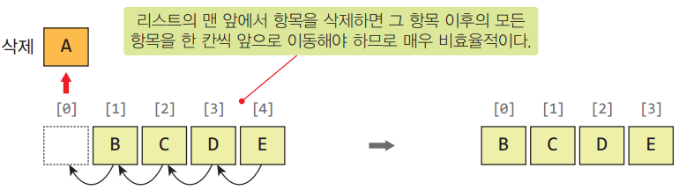

선형큐의 문제점
선형큐는 비효율적이다.
enqueue(item): 삽입 연산 → $O(1)$
dequeue(): 삭제 연산 → $O(n)$ why?

Slide 10
데이터 이동 없이 인덱스 사용
배열을 사용하여 큐를 구현할 때 배열의 크기가 8이고 입력으로 6, 4, 7, 2, 3, 8, 5의 데이터를 삽입한다고 가정하자.
2개의 데이터를 삭제하면 front 인덱스가 증가되어 다음과 같이 된다.
6 | 4 | 7 | 2 | 3 | 8 | 5
front
rear
 |  | 7 | 2 | 3 | 8 | 5
front
rear

Slide 11
데이터 이동 없이 인덱스 사용
삭제는 front에 있는 데이터 를 반환하고 front를 하나 증가시킨다. 이것은 front를 맨 앞으로 고정시키고 데이터를 이동시키는 것보다 (이 때의 실행시간은 O(n)) 실행 시간을 단축시킬 수 있다 (O(1)).
공간을 보다 효율적으로 사용하기 위해서 배열 크기 이상으로 데이터가 삽입될 때 맨 앞에 여유 공간이 있는지 검사하여 데이터를 삽입할 수 있다. 이것은 큐의 배열을 선형으로 표현하지 않고 배열의 처음과 끝을 이어놓은 형태인 원형 큐 (circular queue)가 된다.

Slide 12
원형 큐 (circular queue)
삽입, 삭제의 위치는 나머지 (modulo) 연산을 사용하여 구한다. 즉, 현재 위치에서 하나 증가시키는 대신 (x + 1)% N 을 수행하면 배열의 끝이 wrap around 되어 원형 큐에서의 삽입, 삭제 위치를 찾을 수 있게 된다.
3
8
2
5
rear
front
7

Slide 13

원형 큐가 훨씬 효율적이다.
원형 큐
배열을 원형으로 사용
전단과 후단을 위한 2개의 변수
front: 첫번째 요소 하나 앞의 인덱스
rear: 마지막 요소의 인덱스
회전(시계방향) 방법
3
8
2
5
rear
7
front

Slide 14
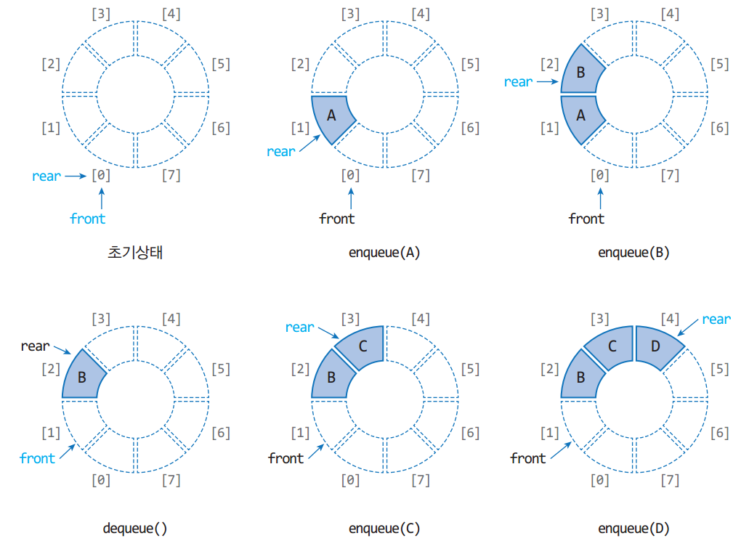
원형 큐의 삽입과 삭제 과정

Slide 15
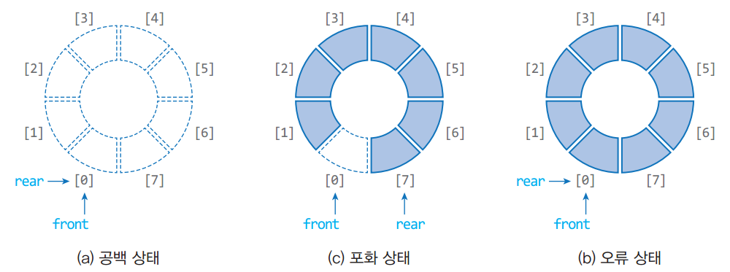
공백상태와 포화상태
공백상태: front == rear
포화상태: front % M==(rear+1) % M
공백상태와 포화상태를 구별 방법은?
하나의 공간은 항상 비워둠

Slide 16
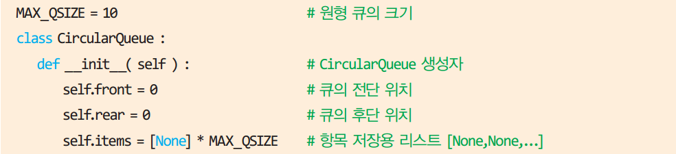
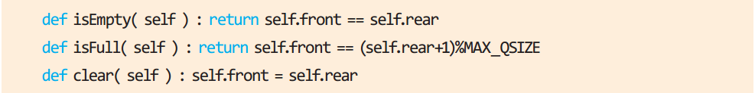
원형 큐의 구현
파이썬 리스트 사용
리스트의 크기가 미리 결정되어야 함.➔ 포화상태 있음
원형 큐 클래스

Slide 17
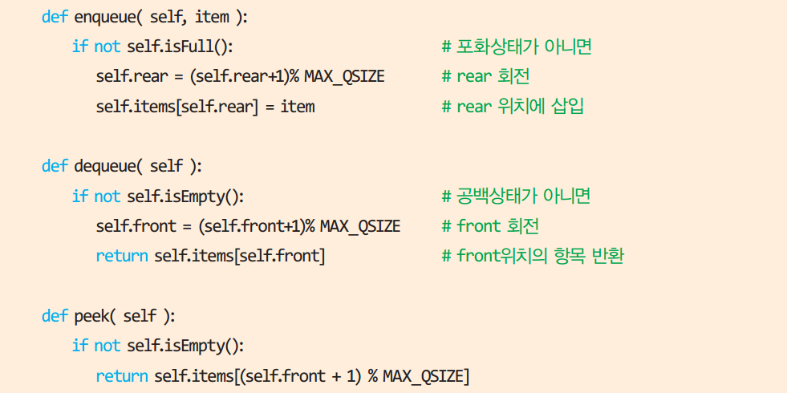
원형 큐의 연산들(삽입/삭제)

Slide 18
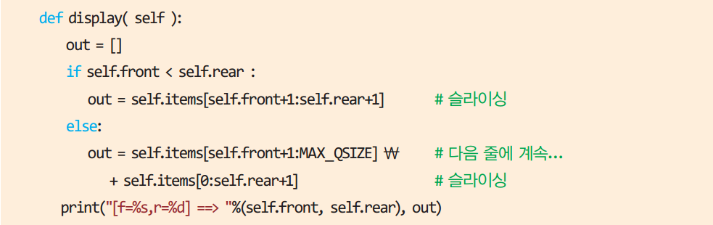
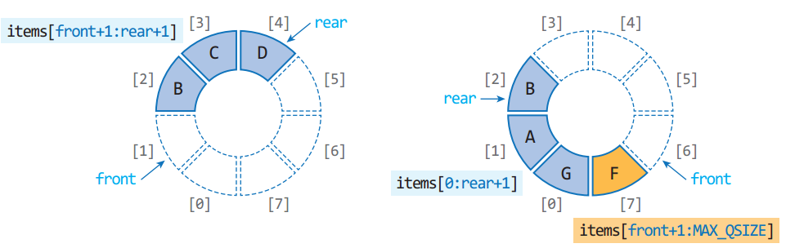
원형 큐의 연산들(출력)

Slide 19
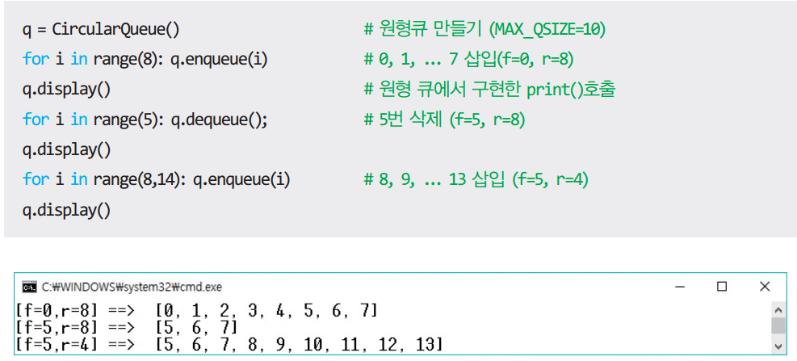
테스트 프로그램

Slide 20
교과서 원형 큐의 문제점과 해결 방법
큐에 데이터가 가득 차면 더 이상 삽입할 수 없다.
큐에 데이터가 가득 차면 큐의 용량을 늘려 새로운 데이터를 받아 들일 수 있게 한다.
 | 4 | 7 | 2
front
rear
 | 4 | 7 | 2
front
rear

Slide 21
교과서 원형 큐의 문제점과 해결 방법
큐에 데이터가 가득 차면 더 이상 삽입할 수 없다.
큐에 데이터가 가득 차면 큐의 용량을 늘려 새로운 데이터를 받아 들일 수 있게 한다.
rear
front
2 |  | 4 | 7
 | 4 | 7 | 2
front
rear

Slide 22
용량 제한 없는 큐의 구현
class CircularQueue:
def __init__(self):
self.items = [None] * MAX_SIZE
self.front = 0
self.rear = 0
self.count = 0
self.maxSize = MAX_SIZE
def isEmpty(self):
return self.count == 0
def isFull(self):
return self.front == (self.rear + 1) % self.maxSize

Slide 23
용량 제한 없는 큐의 구현
def clear(self):
self.front = 0
self.rear = 0
self.count = 0
self.maxSize = MAX_SIZE
def peek(self):
if not self.isEmpty():
return self.items[(self.front + 1) % self.maxSize]
def size(self):
return self.count

Slide 24
용량 제한 없는 큐의 구현
def enqueue(self, item):
if self.isFull():
self.resize()
self.rear = (self.rear + 1) % self.maxSize
self.items[self.rear] = item
self.count += 1
def dequeue(self):
if not self.isEmpty():
self.front = (self.front + 1) % self.maxSize
self.count -= 1
return self.items[self.front]

Slide 25
용량 제한 없는 큐의 구현
def resize(self):
newItems = [None] * 2 * self.maxSize
scan = (self.front + 1) % self.maxSize
for i in range(self.count):
newItems[i + 1] = self.items[scan]
scan = (scan + 1) % self.maxSize
self.items = newItems
self.front = 0
self.rear = self.count
self.maxSize = 2*self.maxSize

Slide 26
용량 제한 없는 큐의 구현
def print(self):
out = []
if self.front < self.rear:
out = self.items[self.front + 1 : self.rear + 1]
elif self.front > self.rear:
out = self.items[self.front + 1 : self.maxSize] \
+ self.items[0 : self.rear + 1]
print(out)

Slide 27
5.3 큐의 응용: 너비우선탐색
큐를 이용한 너비우선탐색
파이썬의 queue모듈은 큐와 스택 클래스를 제공한다.

Slide 28
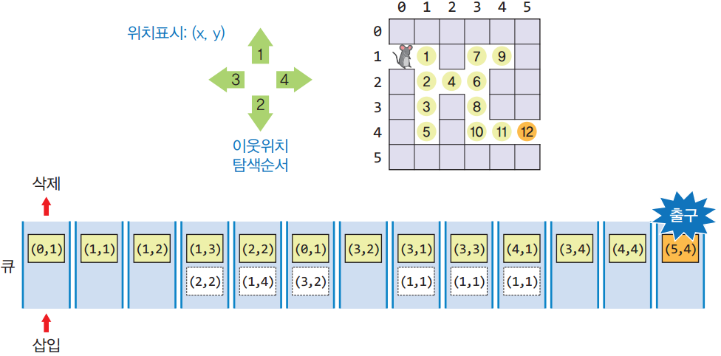
큐의 응용: 너비우선탐색
이 책에서의 큐 응용
이진트리의 레벨 순회 (8장)
기수정렬에서 레코드의 정렬을 위해 사용 (12장)
그래프의 탐색에서 너비우선탐색 (10장)
미로 탐색: 너비우선탐색

Slide 29
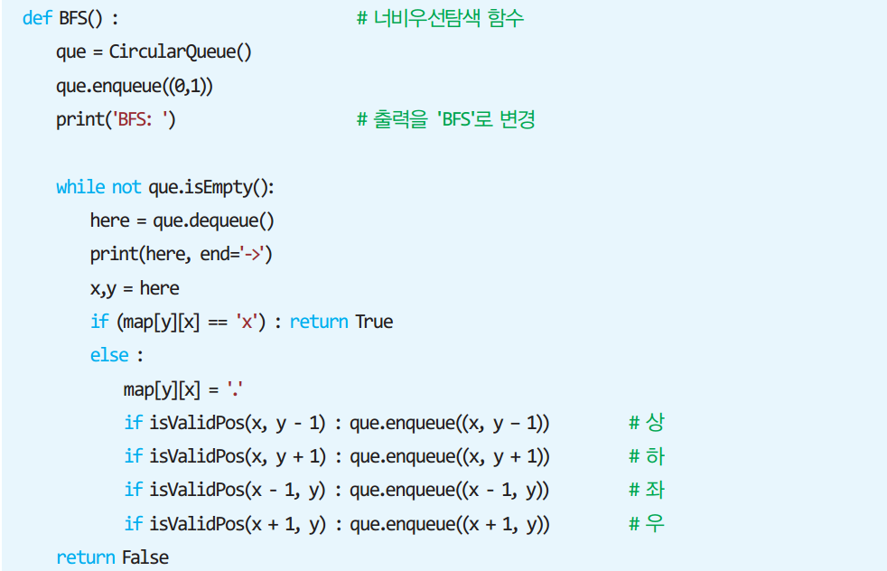
너비우선탐색 알고리즘

Slide 30
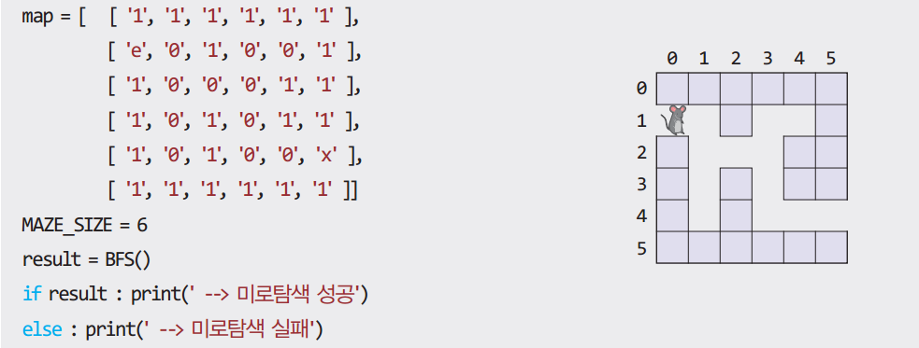
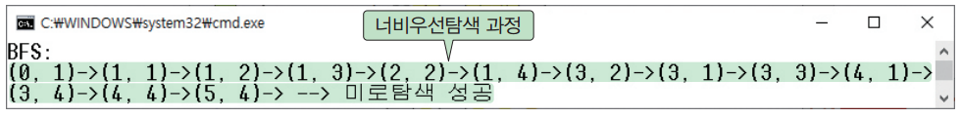
테스트 프로그램

Slide 31
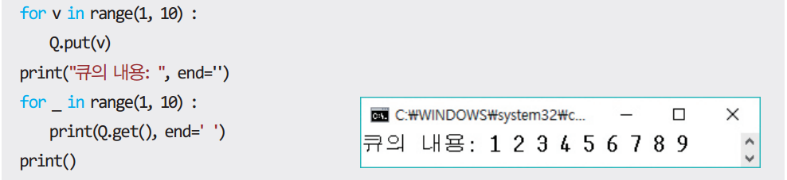
파이썬의 queue모듈
큐(Queue)와 스택(LifoQueue) 클래스를 제공
사용하기 위해서는 먼저 queue 모듈을 import해야 함
큐 객체 생성
함수 이름 변경: 삽입은 put(), 삭제는 get()

Slide 32
5.4 덱이란?
덱은 스택이나 큐보다는 입출력이 자유로운 자료구조이다.
덱의 구조
덱 ADT
덱의 연산
덱을 스택이나 큐로 사용할 수 있다.

Slide 33
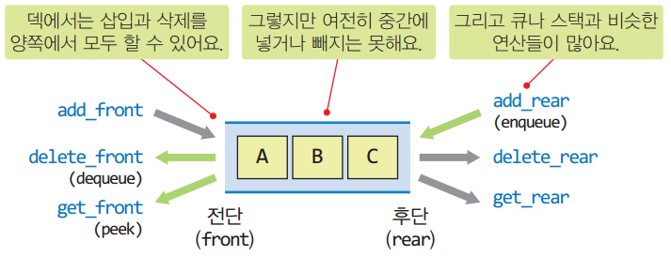
덱의 구조
스택이나 큐보다 입출력이 자유로운 자료구조
덱(deque)은 double-ended queue의 줄임말
전단(front)와 후단(rear)에서 모두 삽입과 삭제가 가능한 큐

Slide 34
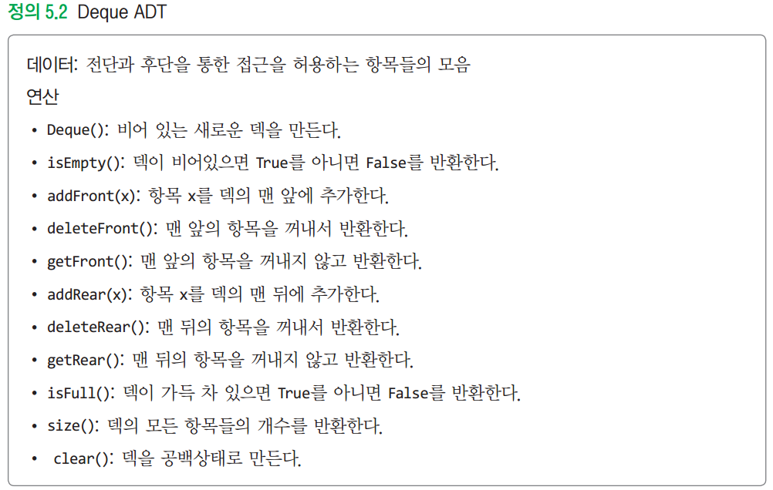
덱 ADT

Slide 35
원형 덱의 연산
큐와 데이터는 동일함
연산은 유사함.
큐와 알고리즘이 동일한 연산
addRear(), deleteFront(), getFront()
큐의 enqueue, dequeue, peek 연산과 동일
덱의 후단(rear)을 스택의 상단(top)으로 사용하면 addRear(), deleteRear(), getRear() 연산은
스택의 push, pop, peek 연산과 정확히 동일하다.

Slide 36
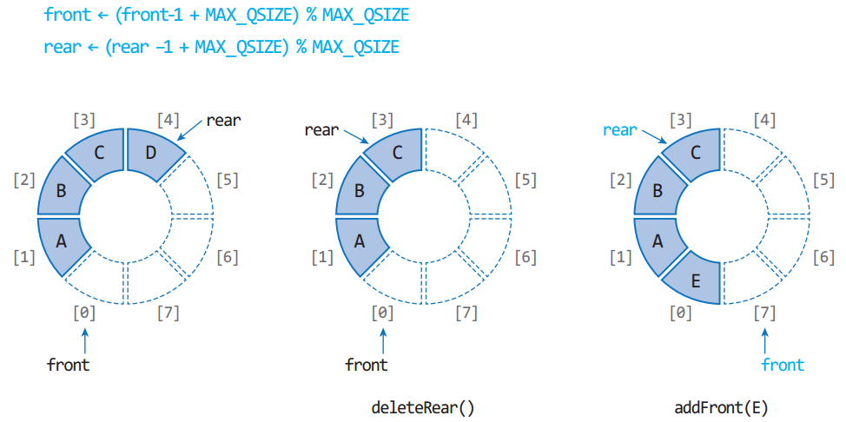
원형 큐에서 추가된 연산
delete_rear(), add_front(), get_rear()
반 시계방향 회전 필요

Slide 37
5.5 덱의 구현
원형 큐를 상속하여 원형 덱 클래스를 구현하자.

Slide 38
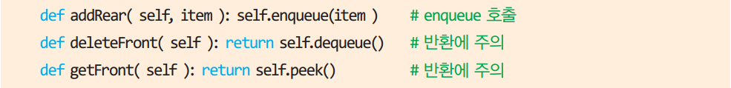
덱의 구현
원형 큐를 상속하여 원형 덱 클래스를 구현
덱의 생성자 (상속되지 않음)
front, rear, items와 같은 멤버 변수는 추가로 선언하지 않음
자식클래스에서 부모를 부르는 함수가 super()
재 사용 멤버들: isEmpty, isFull, size, clear
인터페이스 변경 멤버들

Slide 39
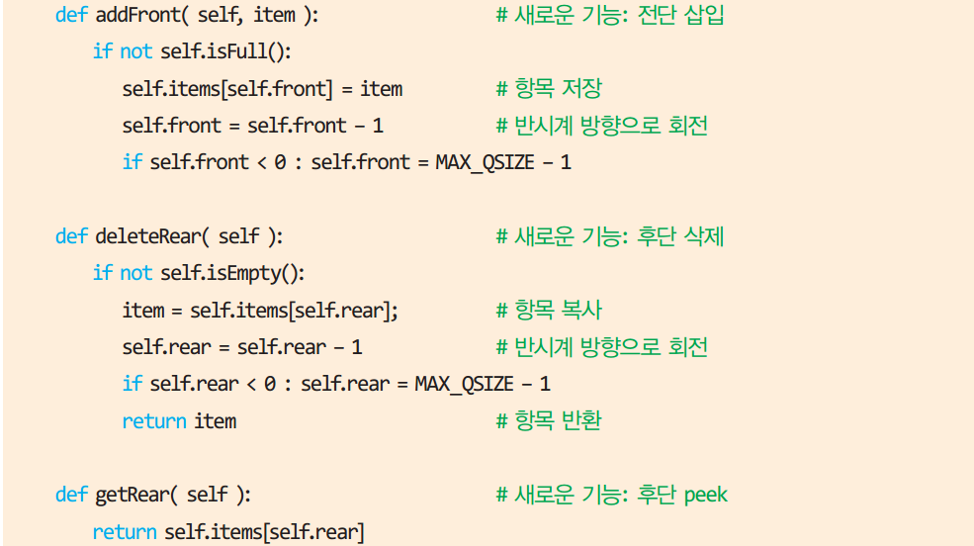
원형 덱의 구현
추가로 구현할 메소드

Slide 40
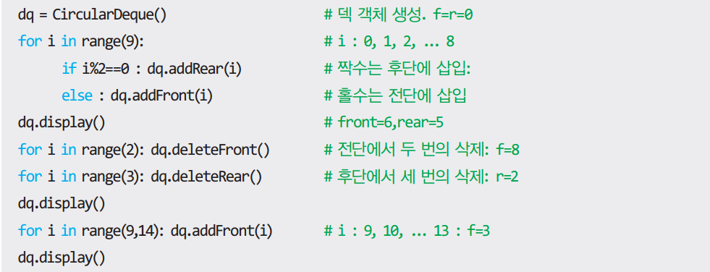
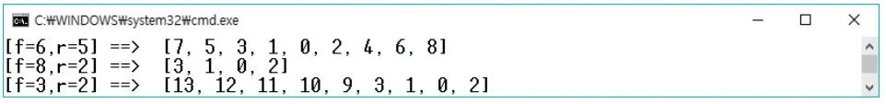
테스트 프로그램

Slide 41
용량 제한 없는 원형 덱
실습 문제

Slide 42

감사합니다!

